Slide 1
第4章 Spring AOP
主要内容
AOP的概念术语
动态代理
AOP的实现
AspectJ的开发

Slide 2
4.1 Spring AOP的基本概念
4.1.1 AOP的概念
4.1.2 AOP的术语

Slide 3
4.1.1 AOP的概念
在业务处理代码中，通常都有日志记录、性能统计、安全控制、事务处理、异常处理等操作。尽管使用OOP可以通过封装或继承的方式达到代码的重用，但仍然存在同样的代码分散到各个方法中。因此，采用OOP处理日志记录等操作，不仅增加了开发者的工作量，而且提高了升级维护的困难。为了解决此类问题，AOP思想应运而生。AOP采取横向抽取机制，即将分散在各个方法中的重复代码提取出来，然后在程序编译或运行阶段，再将这些抽取出来的代码应用到需要执行的地方。这种横向抽取机制，采用传统的OOP是无法办到的，因为OOP实现的是父子关系的纵向重用。但是AOP不是OOP的替代品，而是OOP的补充，它们相辅相成。

Slide 4
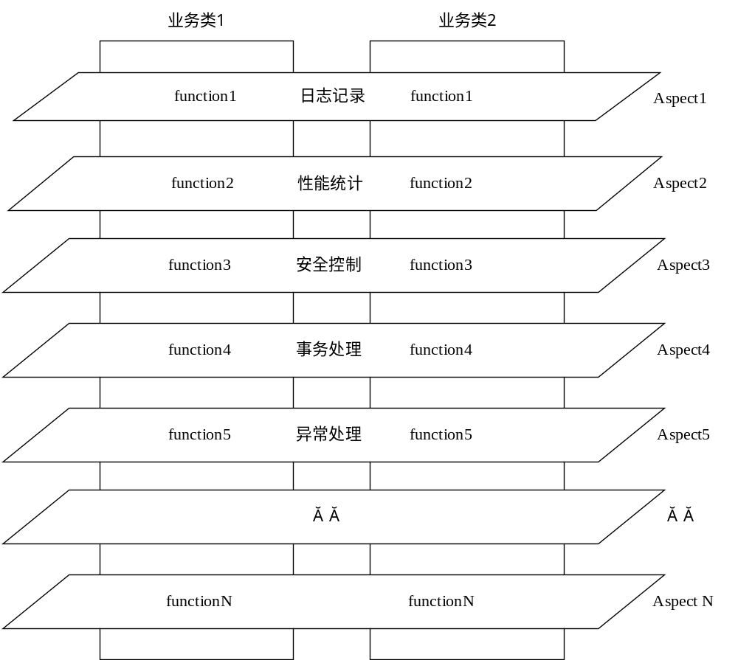

Slide 5
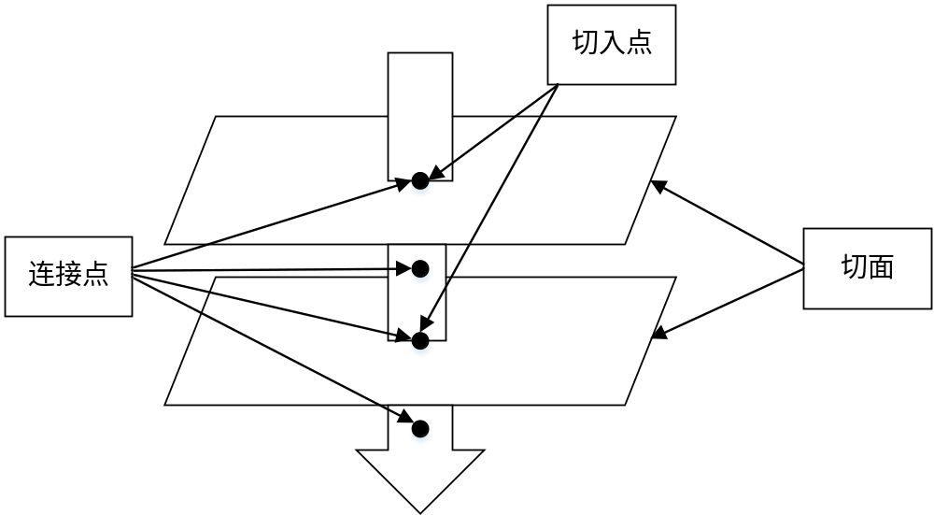
4.1.2 AOP的术语
1．切面
切面（Aspect）是指封装横切到系统功能（如事务处理）的类。
2．连接点
连接点（Joinpoint）是指程序运行中的一些时间点，如方法的调用或异常的抛出。
3．切入点
切入点（Pointcut）是指那些需要处理的连接点。在Spring AOP 中，所有的方法执行都是连接点，而切入点是一个描述信息，它修饰的是连接点，通过切入点确定哪些连接点需要被处理。

Slide 6
4．通知（增强处理）
由切面添加到特定的连接点（满足切入点规则）的一段代码，即在定义好的切入点处所要执行的程序代码。可以将其理解为切面开启后，切面的方法。因此，通知是切面的具体实现。
5．引入
引入（Introduction）允许在现有的实现类中添加自定义的方法和属性。
6．目标对象
目标对象（Target Object）是指所有被通知的对象。如果AOP 框架使用运行时代理的方式（动态的AOP）来实现切面，那么通知对象总是一个代理对象。
7．代理
代理（Proxy）是通知应用到目标对象之后，被动态创建的对象。
8．组入
组入（Weaving）是将切面代码插入到目标对象上，从而生成代理对象的过程。根据不同的实现技术，AOP织入有三种方式：编译器织入，需要有特殊的Java编译器；类装载期织入，需要有特殊的类装载器；动态代理织入，在运行期为目标类添加通知生成子类的方式。Spring AOP框架默认采用动态代理织入，而AspectJ（基于Java语言的AOP框架）采用编译器织入和类装载期织入。

Slide 7
4.2 动态代理
目前，Spring AOP中常用JDK和CGLIB两种动态代理技术。

Slide 8
4.2.1 JDK动态代理
JDK动态代理是java.lang.reflect.*包提供的方式，它必须借助一个接口才能产生代理对象。因此，对于使用业务接口的类，Spring默认使用JDK动态代理实现AOP。

Slide 9
下面通过一个实例演示使用JDK动态代理实现Spring AOP
1．创建应用
创建一个名为ch4的Web应用，并导入所需的JAR包。
2．创建接口及实现类
在ch4的src目录下，创建一个dynamic.jdk包，在该包中创建接口TestDao和接口实现类TestDaoImpl。该实现类作为目标类，在代理类中对其方法进行增强处理。
3．创建切面类
在ch4的src目录下，创建一个aspect包，在该包中创建切面类MyAspect，在该类中可以定义多个通知（增强处理的功能方法）。

Slide 10
4．创建代理类
在dynamic.jdk包中，创建代理类JDKDynamicProxy。在JDK动态代理中，代理类必须实现java.lang.reflect.InvocationHandler接口，并编写代理方法。在代理方法中，需要通过Proxy实现动态代理。
5．创建测试类
在dynamic.jdk包中，创建测试类JDKDynamicTest。在主方法中创建代理对象和目标对象，然后从代理对象中获取对目标对象增强后的对象，最后调用该对象的添加、修改和删除方法。

Slide 11
4.2.2 CGLIB动态代理
CGLIB（Code Generation Library）是一个高性能开源的代码生成包，采用非常底层的字节码技术，对指定的目标类生成一个子类，并对子类进行增强。在Spring Core包中已经集成了CGLIB所需要的JAR包，不需要另外导入JAR包。
1．创建目标类
在ch4的src目录下，创建一个dynamic.cglib包，在该包中创建目标类TestDao，该类不需要实现任何接口。
2．创建代理类
在dynamic.cglib包中，创建代理类CglibDynamicProxy，该类实现MethodInterceptor接口。

Slide 12
3．创建测试类
在dynamic.cglib包中，创建测试类CglibDynamicTest。在主方法中创建代理对象和目标对象，然后从代理对象中获取对目标对象增强后的对象，最后调用该对象的添加、修改和删除方法。

Slide 13
4.3 基于代理类的AOP实现
从4.2节可知，在Spring中默认使用JDK动态代理实现AOP编程。使用org.springframework.aop.framework.ProxyFactoryBean创建代理是Spring AOP实现的最基本方式。

Slide 14
1．通知类型
在讲解ProxyFactoryBean之前，先了解一下Spring的通知类型。根据Spring中通知在目标类方法的连接点位置，可以分为6种如下类型：
（1）环绕通知
环绕通知（org.aopalliance.intercept.MethodInterceptor）是在目标方法执行前和执行后实施增强，可以应用于日志记录、事务处理等功能。
（2）前置通知
前置通知（org.springframework.aop.MethodBeforeAdvice）是在目标方法执行前实施增强，可应用于权限管理等功能。

Slide 15
（3）后置返回通知
后置返回通知（org.springframework.aop.AfterReturningAdvice）是在目标方法成功执行后实施增强，可应用于关闭流、删除临时文件等功能。
（4）后置（最终）通知
后置通知（org.springframework.aop.AfterAdvice）是在目标方法执行后实施增强，与后置返回通知不同的是，不管是否发生异常都要执行该通知，可应用于释放资源。
（5）异常通知
异常通知（org.springframework.aop.ThrowsAdvice）是在方法抛出异常后实施增强，可以应用于处理异常、记录日志等功能。
（6）引入通知
引入通知（org.springframework.aop.IntroductionInterceptor）是在目标类中添加一些新的方法和属性，可以应用于修改目标类（增强类）。

Slide 16
2．ProxyFactoryBean
ProxyFactoryBean是org.springframework.beans.factory.FactoryBean接口的实现类，FactoryBean负责实例化一个Bean实例，ProxyFactoryBean负责为其他Bean实例创建代理实例。
下面通过一个实现环绕通知的实例演示Spring使用ProxyFactoryBean创建AOP代理的过程。

Slide 17
（1）导入相关JAR包
在核心JAR包基础上，需要再向ch4应用的/WEB-INF/lib目录下导入JAR包spring-aop-5.0.2.RELEASE.jar和aopalliance-1.0.jar。
aopalliance-1.0.jar是AOP联盟提供的规范包，可以通过地址“http://mvnrepository.com/artifact/aopalliance/aopalliance/1.0”下载。

Slide 18
（2）创建切面类
由于该实例实现环绕通知，所以切面类需要实现org.aopalliance.intercept.MethodInterceptor接口。在src目录下，创建一个spring.proxyfactorybean包，并在该包中创建切面类MyAspect。

Slide 19
（3）配置切面并指定代理
切面类需要配置为Bean实例，Spring容器才能识别为切面对象。在spring.proxyfactorybean包中，创建配置文件applicationContext.xml，并在文件中配置切面和指定代理对象。

Slide 20
（4）创建测试类
在spring.proxyfactorybean包中，创建测试类ProxyFactoryBeanTest，在主方法中使用Spring容器获取代理对象，并执行目标方法。

Slide 21
4.4 基于XML配置开发AspectJ
AspectJ是一个基于Java语言的AOP框架。从Spring 2.0以后引入了AspectJ的支持。目前的Spring框架，建议开发者使用AspectJ实现Spring AOP。使用AspectJ实现Spring AOP的方式有两种：一是基于XML配置开发AspectJ，一是基于注解开发AspectJ。
基于XML配置开发AspectJ是指通过XML配置文件定义切面、切入点及通知，所有这些定义都必须在<aop:config>元素内。
下面通过一个实例演示基于XML配置开发AspectJ的过程。

Slide 22
1．导入AspectJ框架相关的JAR包
需要再向ch4应用的/WEB-INF/lib目录下导入JAR包spring-aspects-5.0.2.RELEASE.jar和aspectjweaver-1.8.13.jar。
spring-aspects-5.0.2.RELEASE.jar是Spring为AspectJ提供的实现，Spring的包中已提供。
aspectjweaver-1.8.13.jar是AspectJ框架所提供的规范包，可以通过地址“http://mvnrepository.com/artifact/org.aspectj/aspectjweaver/1.8.13”下载。

Slide 23
2．创建切面类
在ch4应用的src目录下，创建aspectj.xml包，在该包中创建切面类MyAspect，并在类中编写各种类型通知。

Slide 24
3．创建配置文件，并编写相关配置
在aspectj.xml包中，创建配置文件applicationContext.xml，并<aop:config>元素及其子元素编写相关配置。

Slide 25
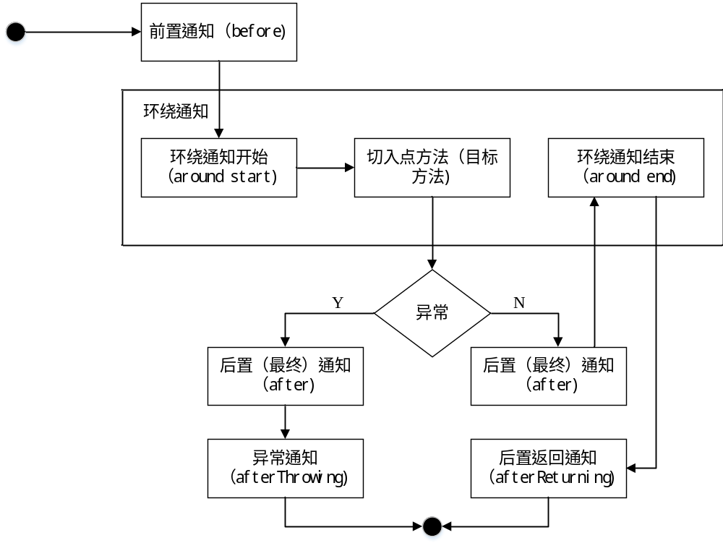
4．创建测试类
在aspectj.xml包中，创建测试类XMLAspectJTest，在主方法中使用Spring容器获取代理对象，并执行目标方法。

Slide 26
4.5 基于注解开发AspectJ
基于注解开发AspectJ要比基于XML配置开发AspectJ便捷许多，所以在实际开发中推荐使用注解方式。
注解名称 | 描 述
@Aspect | 用于定义一个切面，注解在切面类上
@Pointcut | 用于定义切入点表达式。在使用时，需要定义一个切入点方法。该方法是一个返回值void，且方法体为空的普通方法
@Before | 用于定义前置通知。在使用时，通常为其指定value属性值，该值可以是已有的切入点，也可以直接定义切入点表达式
@AfterReturning | 用于定义后置返回通知。在使用时，通常为其指定value属性值，该值可以是已有的切入点，也可以直接定义切入点表达式
@Around | 用于定义环绕通知。在使用时，通常为其指定value属性值，该值可以是已有的切入点，也可以直接定义切入点表达式
@AfterThrowing | 用于定义异常通知。在使用时，通常为其指定value属性值，该值可以是已有的切入点，也可以直接定义切入点表达式。另外，还有一个throwing属性用于访问目标方法抛出的异常，该属性值与异常通知方法中同名的形参一致
@After | 用于定义后置（最终）通知。在使用时，通常为其指定value属性值，该值可以是已有的切入点，也可以直接定义切入点表达式
下面通过一个实例讲解基于注解开发AspectJ的过程。

Slide 27
1．创建切面类，并进行注解
在ch4应用的src目录下，创建aspectj.annotation包，在该包中创建切面类MyAspect。在该类中，首先使用@Aspect注解定义一个切面类，由于该类在Spring中是作为组件使用的，所以还需要使用@Component注解。然后，使用@Pointcut注解切入点表达式，并通过定义方法来表示切入点名称。最后在每个通知方法上添加相应的注解，并将切入点名称作为参数传递给需要执行增强的通知方法。

Slide 28
2．注解目标类
使用注解@Repository将目标类dynamic.jdk.TestDaoImpl注解为目标对象，注解代码如下：
@Repository("testDao")

Slide 29
3．创建配置文件
在aspectj.annotation包中，创建配置文件applicationContext.xml，并在配置文件中指定需要扫描的包，使注解生效。同时，需要启动基于注解的AspectJ支持。
4．创建测试类
测试类与运行结果与4.4相同，不再赘述。

